Slide 1
Kilmatske promene
Autor:
Marko Petrovic
Nikola Lazic

Slide 2
Klima, veoma važan ekološki faktor, predstavlja stanje
atmosfere odredjenog
područja tokom duzeg vremena.
Atmosfera je gasoviti omotač naše planete. Njen sastav i
osobine uslovljavaju
život na Zemlji. U njoj se neprekidno odigravaju različite
hemijske reakcije,
ali i interakcije (medjusobno delovanje) sa živim bićima.
Element/jedinjenje | %
Azot(N) | 78.084
Kiseonik(O) | 20.947
Argon(Ar) | 0.934
Ugljen-dioksid(CO2) | 0.0314
Vodena para i ostali gasovi | 0.002

Slide 3
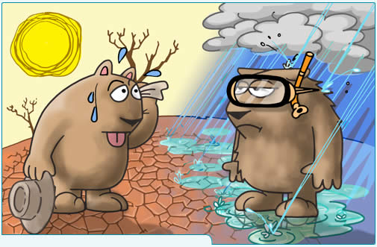
Klimatske promene su promene nastale delovanjem coveka.
Ukoliko su one postepene, živa bića imaju dovoljno vremena za
prilagodjavanje, ali nagle promene najčešće izazivaju njihovo
povlačenje ili potpun nestanak.
Prema tvrdnji naučnika, pre 65 miliona godina su nestali
dinosaurusi, zbog naglih klimatskih promena i nestanka
biljnog i životinjskog sveta.

Slide 4
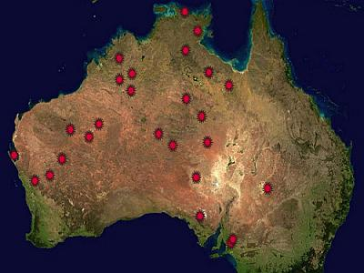
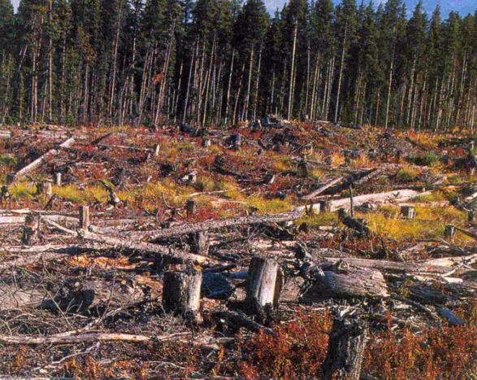
Prirodni fenomen(pojava,događaj,čudo) koji se javlja u
atmosferi, odnosno u hidrosferi je El Ninjo. On se javlja svakih 3-7 godina. On nastaje u interakciji površinskih slojeva okeana
i atmosfere i doprinosi opštem stanju klime na planeti. Posledice su različite, suše, stahovite kiše na drugoj strani planete. Mnogo ljudi je poginulo usled delovanja El Ninja. Smatra se da nastaje usled globalnog zagrevanja i efekta staklene bašte.

Slide 5
Posledice klimatskih promena usled delovanja coveka su:
Povećana koncentracija gasova koji povećavaju efekat
staklene bašte, što dovodi do globalnog zagrevanja;
Učestala pojava vremenskih nepogoda;
Povećana količina padavina;
Topljenje polarnih kapa i glečera na visokim planinama;
Podizanje nivoa mora i okeana;
Promene u ekosistemu i nestanak brojnih vrsta;
Širenje inbazivnih vrsta, i još mnogo toga.

Slide 6
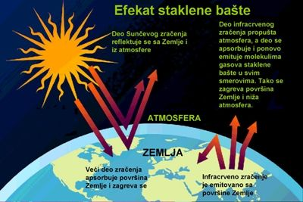
Efekat staklene bašte je pojava koja objašnjava globalno zagrevanje.
Sunčevi zraci neprekidno stižu na Zemlju. Jedan deo prolazi u Zemljinu
sferu (atmosferu, hidrosferu, pedosfera(tanak zemljin omotač koji
pokriva sloj zemljište debljine oko 2 m.) Deo zraka se odbija o površinu
Zemlje.
Remeteći prirodnu ravnotežu prekomernim ispuštanjem štetnih gasova u
atmosferu, čovek doprinosi globalnom zagrevanju, što se odražava na čitavu
biosferu.

Slide 7
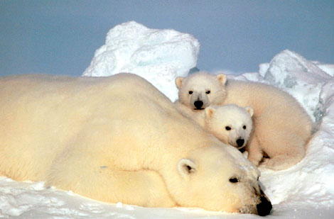
Topljenje lednika na Arktiku je posledica globalnog zagrevanja.
Prema podacima Svetske meterološke organizacije, na Arktiku
godišnje nestaje oko 80 000 km2 leda, što odgovara površini
Srbije. Samim tim, se ugrožava zivot zivih bića koja tamo žive
kao što su polarni medvedi, pingvini, polarne lisice...

Slide 8
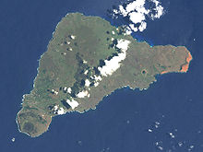
Ostrvo naroda Tuvalua može nestatizbog povećanja nivoa mora
što je , takodje posledica globalnog zagrevanja. Svake godine
nivo mora poraste za 5.7 mm na ovom ostrvu. Neko bi rekao
da su ovi milimetri beznačajni, ali ako znamo da je najveća
nadmorska visina ove male ostrvske zemlje u kojoj živi 10 000
stanovnika svega 1 m iznad nivo mora.

Slide 9
Nadam se da se niste smorili xD :D

